Slide 1

Projeto Integrado III
Prof. Jefferson de Carvalho / Prof. Victor Farias
Universidade Federal do Ceará – Campus Quixadá
Notes:
<número>

Slide 2
Ementa
Projeto prático interdisciplinar ligado a temáticas de interesse da sociedade em geral e/ou comunidade local, envolvendo questões como educação ambiental, direitos humanos, ética e cidadania, relações étnico-raciais, deficiência e acessibilidade, economia e educação. O projeto deve ter ênfase nos processos de desenvolvimento, aplicando conhecimentos das áreas de programação e engenharia de software.

Slide 3

Divisão Disciplina
2 grandes partes
Teoria de ES
Projeto

Slide 4
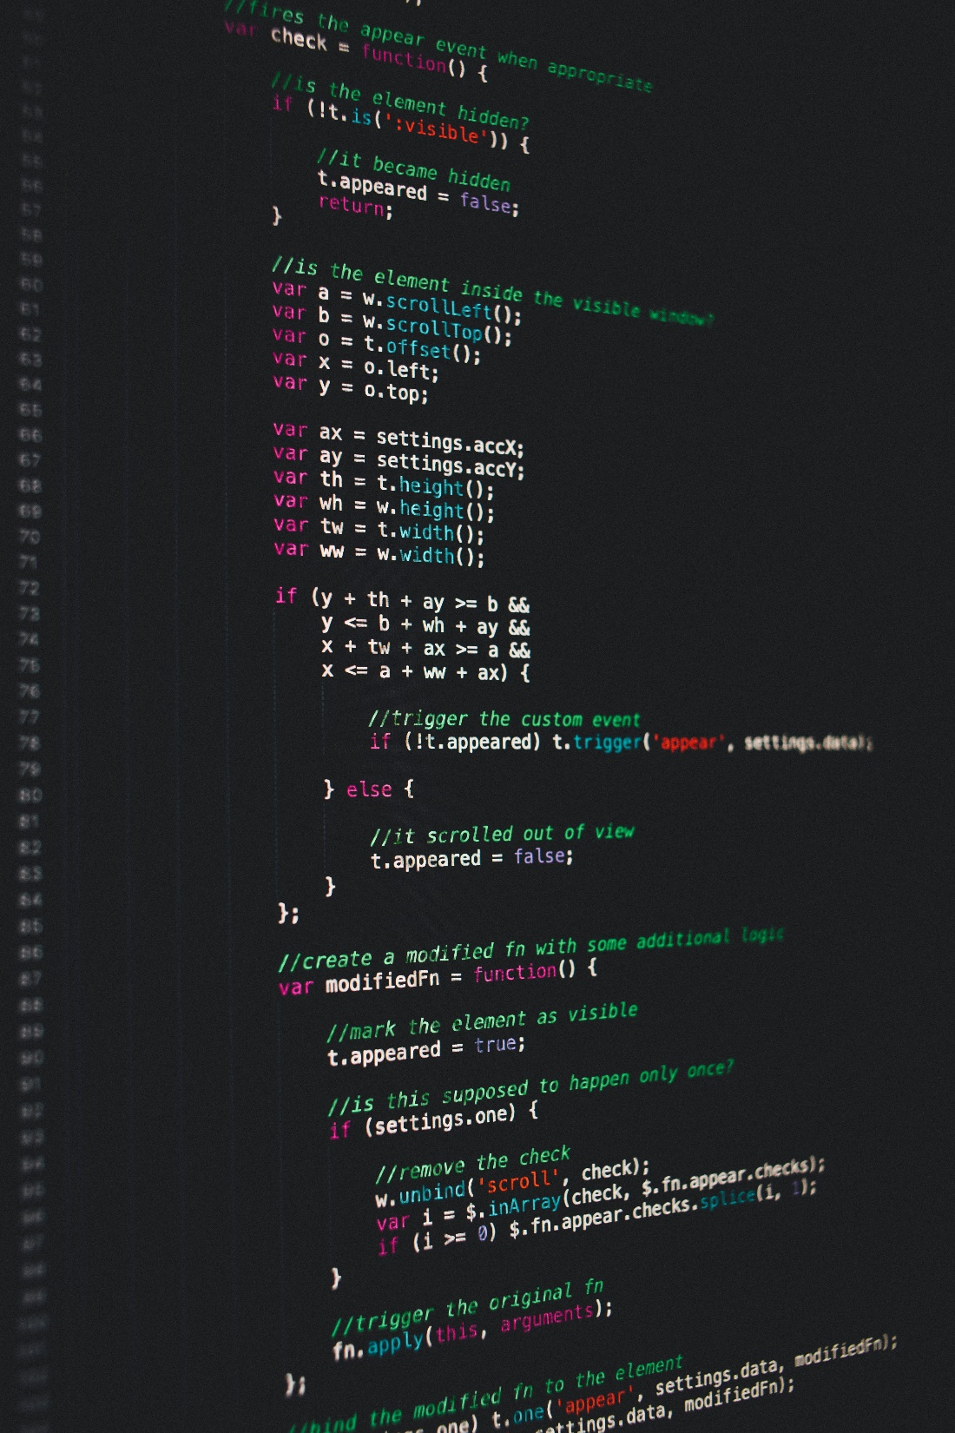
Conteúdo Programático ES
Introdução à Engenharia de Software
Processos de Desenvolvimento de Software
Requisitos de Software
Modelagem de Software
Princípios de Projeto
Arquitetura de Software
Testes de Software

Slide 5
Nota
Nota Teoria ES = média das atividades teóricas ES
10% da nota final
Avaliação professor
Nota Descrição inicial
5% da nota final
Avaliação professor e banca
Nota requisitos
20% da nota final
Avaliação professor e banca
Nota projeto inicial
15% da nota final
Avaliação professor e banca

Slide 6
Nota
Nota Produção
Scrum – 4 sprints
Cada Sprint - 12,5% da nota final
Avaliação professor e banca

Slide 7
Critério de Aprovação
Se nota final maior ou igual a 7
Aprovado!
Se nota final entre 4 e 7
Avaliação final
Aprovado se (nota final + Avaliação)/2 >= 5
Detalhe: Não pode tirar menos que 4 na AF

Slide 8
Ferramentas
Plataforma de ensino: Github/Youtube
Avisos oficiais: SIGAA
Comunicação: e-mail (jeffersoncarvalho@ufc.br)

Slide 9

Bibliografia
[Bibliografia Básica]
Engenharia de Software Moderna: Princípios e Práticas para Desenvolvimento de Software com Produtividade
Marco Tulio Valente
Versão HTML disponível em: https://engsoftmoderna.info/
[Bibliografia Complementar]
SOMMERVILLE, Ian. Engenharia de software. 9. ed. São Paulo: Pearson Prentice Hall, 2011. xiii , 529 p. ISBN 9788579361081 broch
PRESSMAN, Roger S. Engenharia de software: uma abordagem profissional . 7. ed. Porto Alegre: AMGH Editora, 2011. xxviii , 780 p. ISBN 9788563308337 broch

Slide 10
Perguntas?
Prof. Jefferson de Carvalho

